Slide 1
স্বাগতম
স্বাগতম

Slide 2
পরিচিতি
মোহাম্মদ মফিজুল ইসলাম
প্রভাষক, দর্শন বিভাগ।
দেবিদ্বার আলহাজ্ব জোবেদা খাতুন মহিলা কলেজ
দেবিদ্বার, কুমিল্লা।
মোবাইলঃ 01819609522
ই-মেইলঃ mafizuldmc@gmail.com

Slide 3
পাঠ পরিচিতি
বিষয়ঃ যুক্তিবিদ্যা
সপ্তম অধ্যায়
শ্রেণিঃ একাদশ/দ্বাদশ

Slide 4
ছবিগুলোর প্রতি লক্ষ্য করি
মোহাম্মদ মফিজুল ইসলাম

Slide 5
ছবিগুলোর প্রতি লক্ষ্য করি
মোহাম্মদ মফিজুল ইসলাম

Slide 6
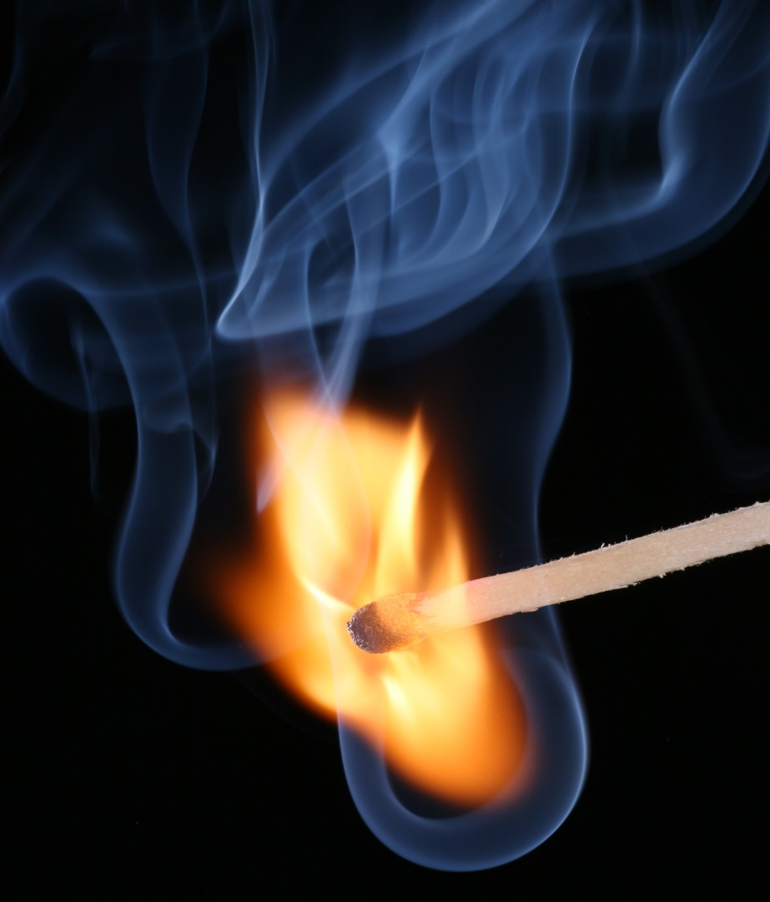
ছবিগুলোর প্রতি লক্ষ্য করি
মোহাম্মদ মফিজুল ইসলাম

Slide 7
পাঠ ঘোষণা
কার্যকারণ তত্ত্ব
শিরোনাম

Slide 8
শিখন ফল
এ পাঠ শেষে শিক্ষার্থীরা
কার্যকারণ নীতি বর্ণনা করতে পারবে।
কারণ ও শর্তের মধ্যে পার্থক্য বর্ণনা করতে পারবে।

Slide 9
আকারগত ভিত্তি
যে মৌলিক নিয়মের ওপর ভিত্তি করে আরোহের সিদ্ধান্ত স্থাপন করা হয়, তাকে আরোহের আকারগত ভিত্তি বলে। আরোহে দুটি মৌলিক নিয়মের উপর ভিত্তি করে সিদ্ধান্ত স্থাপন করা হয়। তাই আরোহের আকারগত ভিত্তি দুটি।

Slide 10
আকারগত ভিত্তি দুটি হলো
1। প্রকৃতির নিয়মানুবর্তিতা নীতি।
2। কার্যকারণ নিয়ম।

Slide 11
কার্যকারণ নীতি
কার্যকারণ নীতি একটি মৌলিক নিয়ম। তাই এর সংজ্ঞা দেওয়া যায় না। তবে বিভিন্ন যুক্তিবিদ বিভিন্ন ভাষায় কার্যকারণ নীতিকে নিম্নরূপ ব্যক্ত করার চেষ্টা করেন।

Slide 12
কার্যকারণ নীতি অনুযায়ী বলা হয় প্রতিটি ঘটনারই একটি কারণ আছে। বিনা কারণে কোনো ঘটনা ঘটে না।
যুক্তিবিদ মিল বলেন- “যে ঘটনার শুরু আছে, তার একটি কারণ থাকতে বাধ্য।”

Slide 13
যুক্তিবিদ বেইন বলেন
“প্রতিটি ঘটনা তার পূর্বের কোনো ঘটনার সাথে এমন সুনির্দিষ্ট ‍ও সুসঙ্গতভাবে সমন্ধযুক্ত যে, সে পূর্ব ঘটনা ঘটলে তবেই এ ঘটনা ঘটে এবং সেটি না ঘটলে এ ঘটনাটি ঘটে না।”

Slide 14
যুক্তিবিদ মিল বলেন
“কারণ হলো কার্যের অপরিবর্তনীয় ও শর্ত নিরপেক্ষ পূর্ববর্তী ঘটনা বা ঘটনাবলির সমষ্টি।”

Slide 15
কারণ ও শর্ত
কোন কার্যকে ঘটানোর জন্য যে সকল পূর্ববর্তী ঘটনার প্রয়োজন হয় তাদের সমষ্টিকে কারণ বলে এবং প্রত্যেক ঘটনাকে পৃথকভাবে এক একটি শর্ত বলে।

Slide 16
যুক্তিবিদ মিল বলেন,
“কারণ হলো সদর্থক ও নঞর্থক শর্তসমূহের সমষ্টি।

Slide 17
শর্তগুলো দুই ভাগে ভাগ করা যায়
01। সদর্থক শর্ত
02। নঞর্থক শর্ত

Slide 18
সদর্থক শর্ত
যেসব শর্ত উপস্থিত থাকলে কার্য সংঘটিত হয়, তাকে সদর্থক শর্ত বলে।

Slide 19
নঞর্থক শর্ত
যেসব শর্ত অনুপস্থিত থাকলে কার্য সংঘটিত হয়, তাকে নঞর্থক শর্ত বলে।

Slide 20
উদাহরণ
নদীতে নৌকা ডুবির ফলে একটি শিশুর মৃত্যু হলো। এখানে ‘মৃত্যু’ হলো কার্য। কারণ হিসেবে আমরা অনেকগুলো শর্তের উল্লেখ পাই। যথাঃ

Slide 21
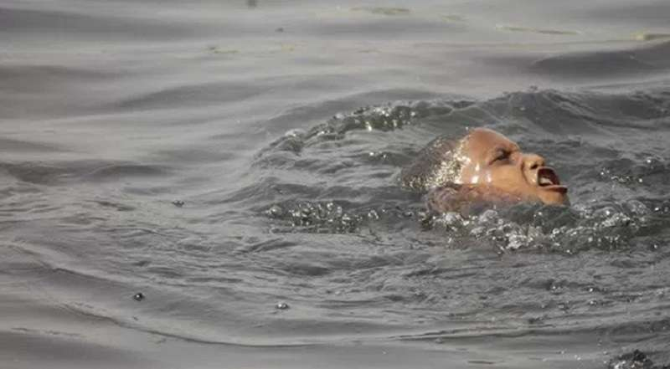
নৌকা ডুবিতে
শিশুর মৃত্যু

Slide 22
ঝড়ো বাতাস
তীব্র জলস্রোত
পানির ঘূর্ণিপাক
অত্যধিক বোঝাই
এগুলো হলো সদর্থক শর্ত, কারণ এগুলোর উপস্থিতিতে নৌকাডুবি ঘটে এবং শিশুর মৃত্যু হয়।

Slide 23
ঝড়ো বাতাস

Slide 24
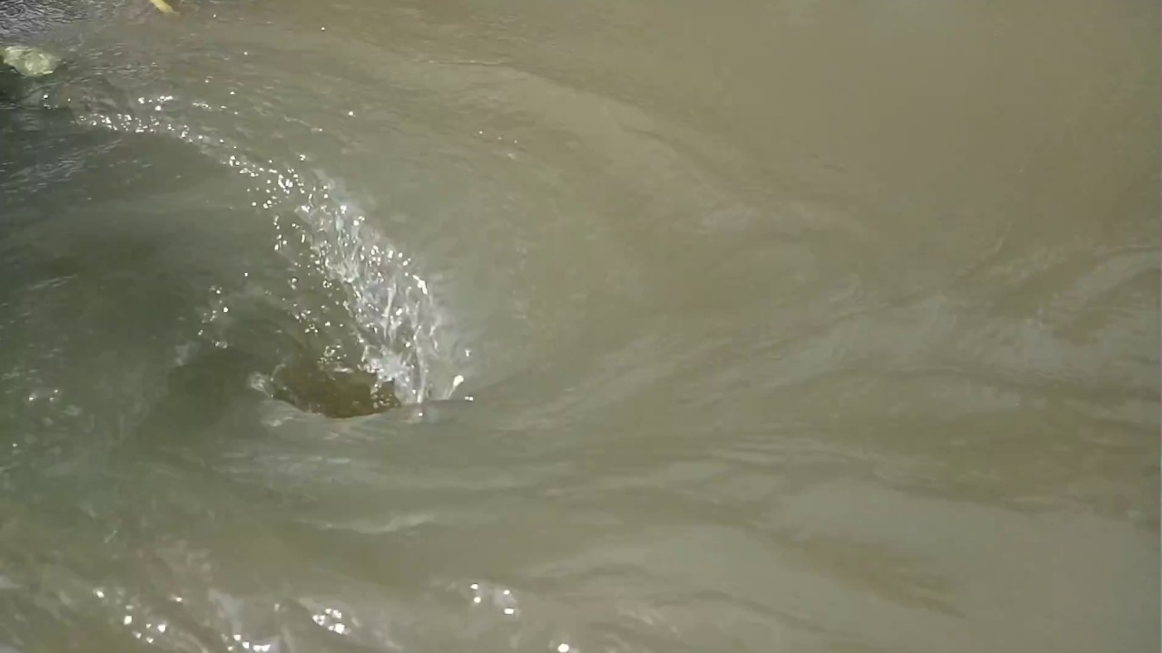
পানির ঘূর্ণিপাক

Slide 25
তীব্র জলস্রোত

Slide 26
অত্যধিক বোঝাই

Slide 27
আবার অন্যদিকে কিছু শর্ত রয়েছে যাদের অনুপস্থিতিতে নৌকা ডুবি হয়
মাঝির দক্ষতা
শিশুর সাঁতার জ্ঞান
উদ্ধারকারী নৌকা

Slide 28
মাঝির দক্ষতা

Slide 29
শিশুর সাঁতার জ্ঞান

Slide 30
উদ্ধারকারী নৌকা

Slide 31
কারণ ও শর্তের মধ্যে পার্থক্য
01। কারণ হলো কার্য সংঘটনের সাথে সংশ্লিষ্ট ঘটনাবলীর সমষ্টি।
আর শর্ত হলো কার্য সংঘটনের সাথে সংশ্লিষ্ট যে কোন ঘটনা।

Slide 32
02। একটি কার্যের কেবল একটি কারণ থাকে।
অন্যদিকে একটি কার্যের অনেক শর্ত থাকতে পারে।

Slide 33
03। সদর্থক ও নঞর্থক শর্তের সমষ্টি হলো কারণ।
অন্যদিকে শর্ত কেবল সদর্থক বা কেবল নঞর্থক আকারে থাকে।

Slide 34
04। কারণ হলো কার্যের অপরিবর্তনীয় পূর্ববর্তী ঘটনা।
অন্যদিকে শর্ত হলো পরিবর্তনশীল ঘটনা।

Slide 35
05। কারণ নির্ণয়ের জন্য শর্ত অপরিহার্য।
অন্যদিকে শর্ত নির্ণয়ের জন্য কারণ অপরিহার্য নয়।

Slide 36
06। যে কোনো কারণকে শর্ত হিসেবে বিবেচনা করা যায়।
অন্যদিকে যে কোনো শর্তকে কারণ হিসেবে বিবেচনা করা যায় না।

Slide 37
একক কাজ
কারণ কী? তা পর্যলোচনা কর।

Slide 38
g~j¨vqb
01। একটি কার্যের কয়টি কারণ?
02। কারণ আগে না কার্য আগে
03। কারণ ও শর্তের মধ্যে একটি পার্থক্য বল?

Slide 39
evwoi KvR
কারণ বলতে কী বোঝ? কারণ ও শর্তের মধ্যে পার্থক্য লিখ।

Slide 40
ধন্যবাদ

